Slide 1
ROZMNOŽOVACIA SÚSTAVA 2
Notes:
1. Úvodná časť

Slide 2
Čo myslíš, ako prichádza dieťa na svet?
Kde si sa narodil ty?
Notes:
2. Motivačná časť – riadený

Slide 3
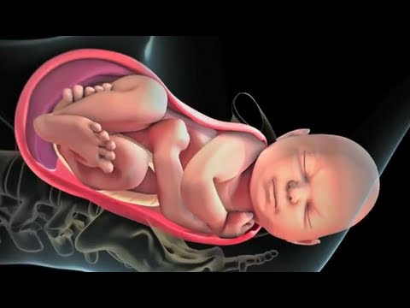
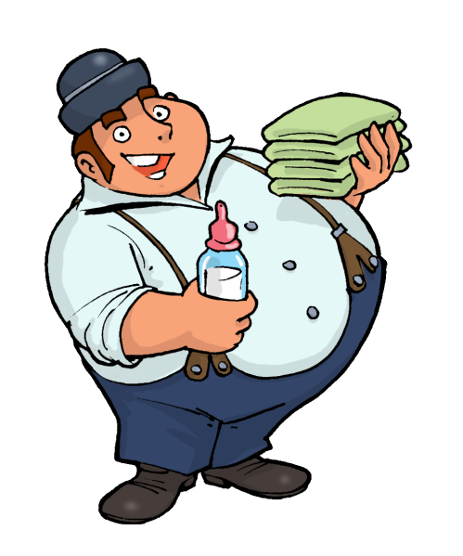
PRÍCHOD DIEŤAŤA NA SVET VOLÁME PÔROD.

Slide 4
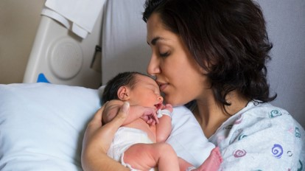
PÔROD PREBIEHA VÄČŠINOU V NEMOCNICI ZA POMOCI LEKÁROV A ZDRAVOTNÝCH SESTIER.

Slide 5
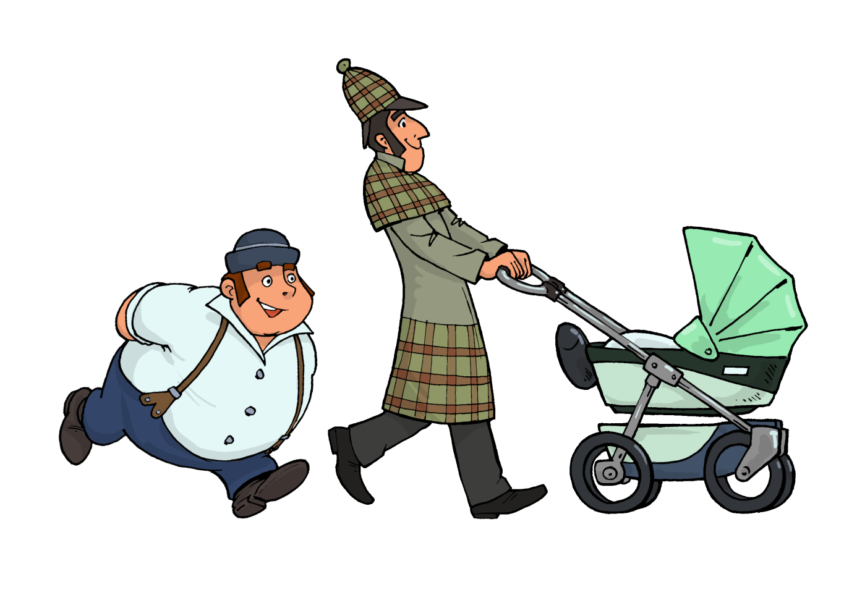
DIEŤA PO NARODENÍ ZAČÍNA DÝCHAŤ SVOJIMI PĽÚCAMI.
POTRAVU ZÍSKAVA NAJČASTEJŠIE PROSTREDNÍCTVOM MATERSKÉHO MLIEKA.

Slide 6
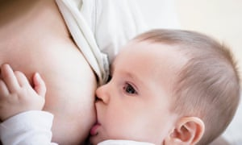
Notes:
2. Motivačná časť – riadený

Slide 7
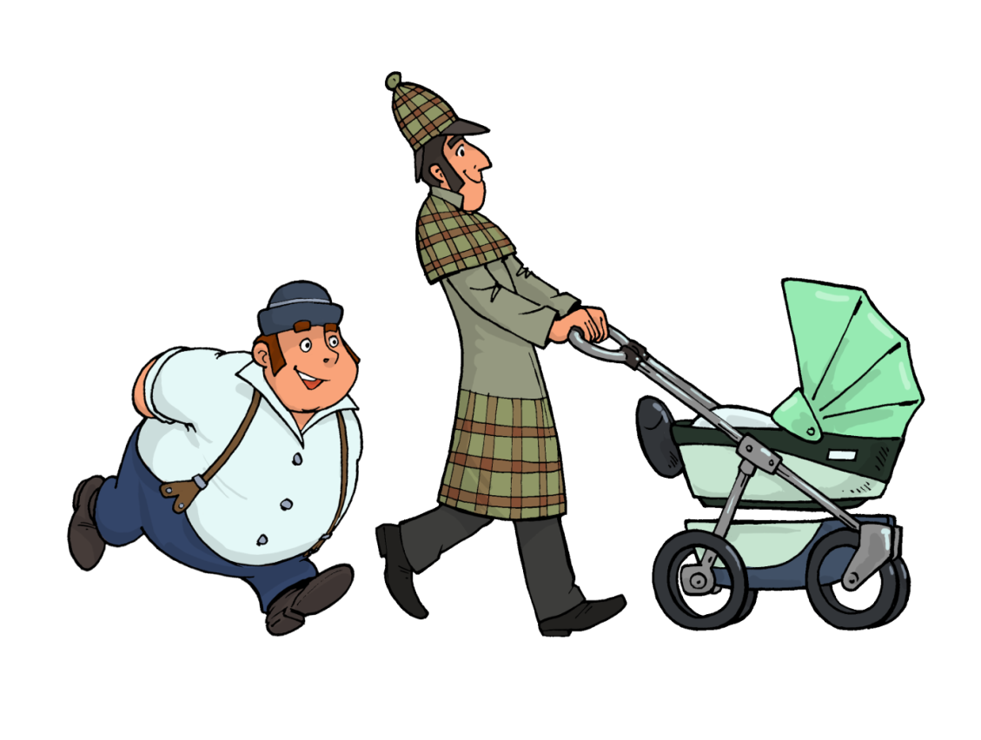
DIEŤA V PRVÝCH TÝŽDŇOCH
PO NARODENÍ VÄČŠINOU SPÍ.
PLAČE, KEĎ JE HLADNÉ, POCIKANÉ...
JE CELKOM BEZBRANNÉ
A ODKÁZANÉ NA OPATERU SVOJICH RODIČOV.

Slide 8
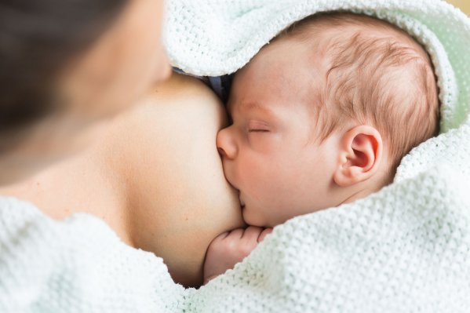

Slide 9
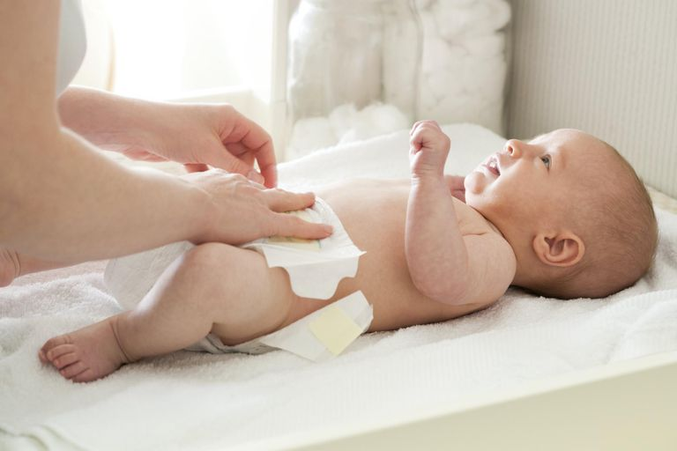

Slide 10
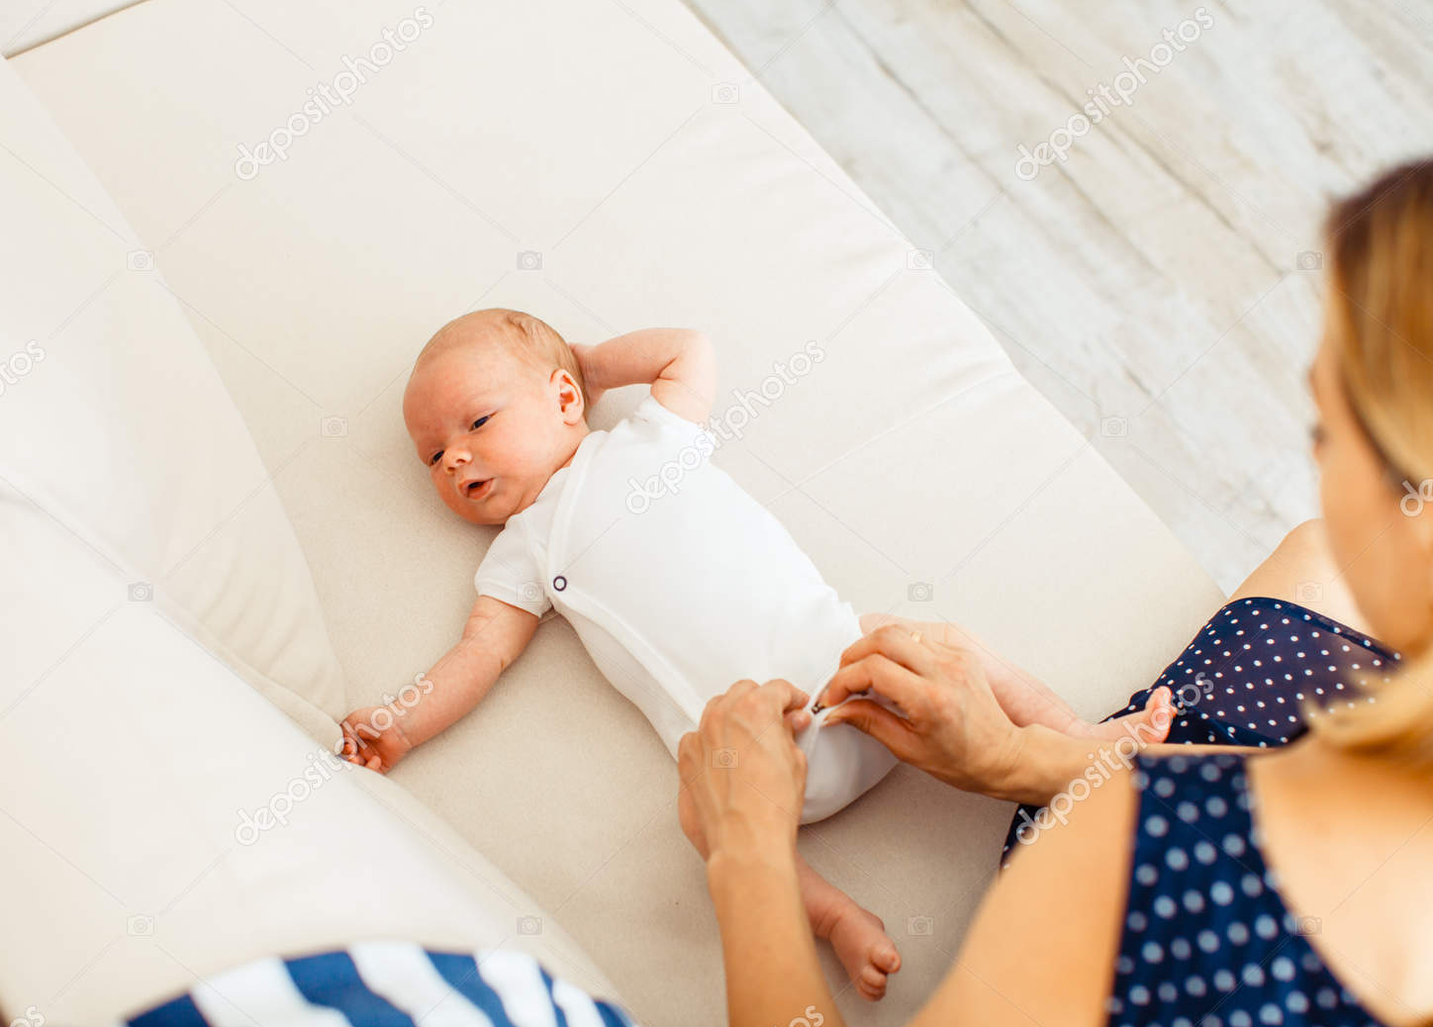

Slide 11
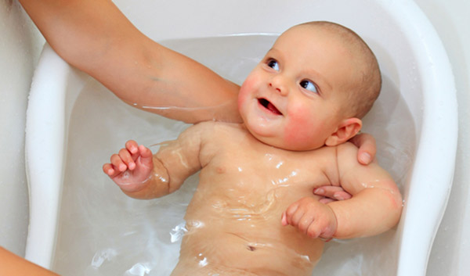

Slide 12
NOVORODENEC
SA POSTUPNE VYVÍJA, RASTIE, MENÍ SA.
ABY SA SPRÁVNE VYVÍJAL, POTREBUJE SPRÁVNU STRAVU, POHYB, ODPOČINOK
A SPÁNOK.

Slide 13
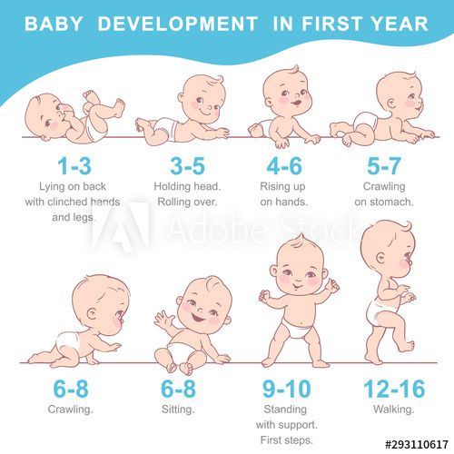
Leží na chrbte so zovretými rukami a nohami.
Plazí sa na bruchu.
Dvíha hlavu. Prevracia sa.
Dvíha sa na rukách.
Chodí.
Plazí sa.
Sedí.
Stojí s oporou. Prvé kroky.

Slide 14
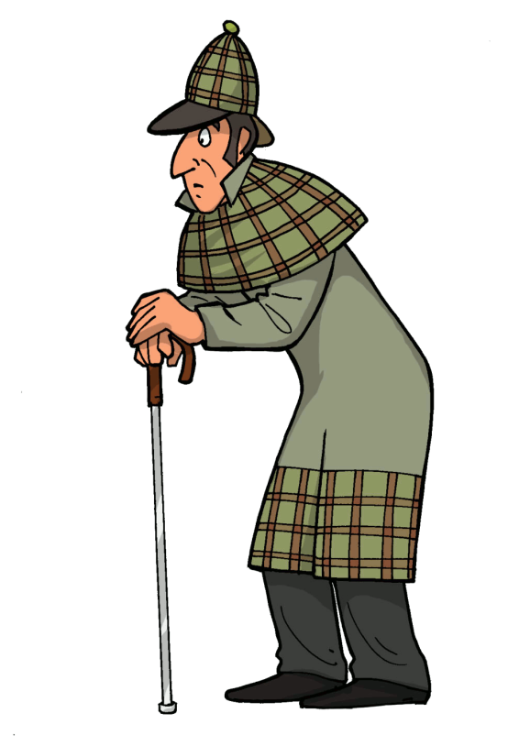
ŽIVOT VŠETKÝCH ORGANIZMOV,
AJ ČLOVEKA,
SA RAZ SKONČÍ.
TENTO MOMENT
VOLÁME SMRŤ.

Slide 15
SKUPINOVÁ PRÁCA -STAROSTLIVOSŤ
Pomôcky: bábiky (bábätká)
Postup: Dievčatá si prinesú z domu bábiky (bábätká). Na hodine si na bábikách ukážeme, ako sa môžeme starať o bábätká (napríklad si ukážeme prebaľovanie, kŕmenie, uspávanie, prezliekanie, kúpanie...).
Notes:
2. Motivačná časť – riadený

Slide 16
RELAXAČNÁ CHVÍĽKA
Pieseň: Máme bábätko - Miro Jaroš
Notes:
2. Motivačná časť – riadený

Slide 17
SAMOSTATNÁ PRÁCA
Žiaci samostatne označia červeným krížikom obrázok, na ktorom je zobrazené, čo je pre tehotnú ženu nevhodné. Zelenou fajočkou označia obrázok, na ktorom je zobrazené, čo je pre tehotnú ženu vhodné.
Notes:
4. Fixačná časť – riadený rozhovor

Slide 18
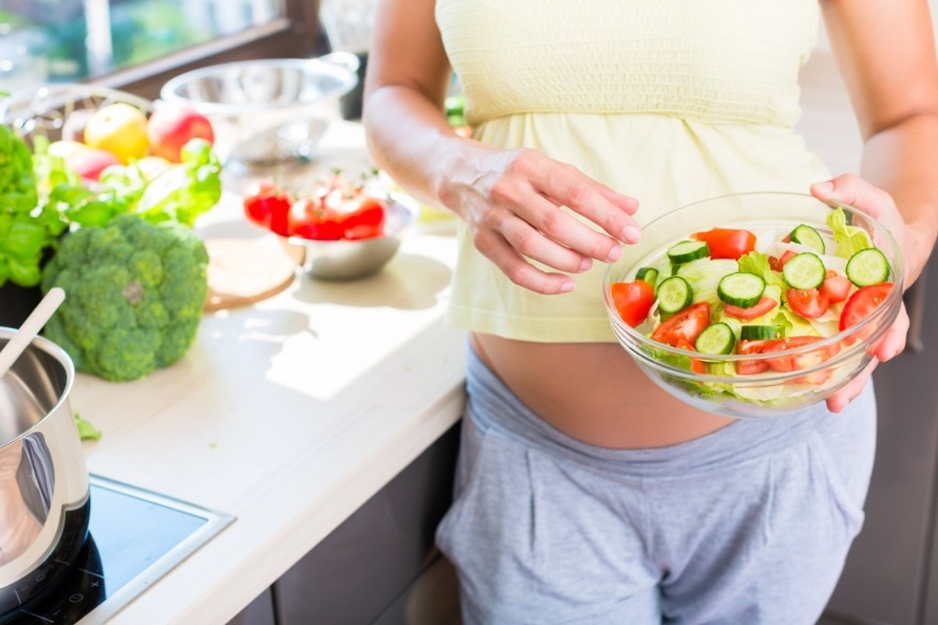
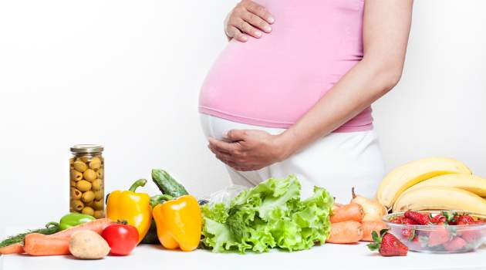
Notes:
4. Fixačná časť – riadený rozhovor

Slide 19
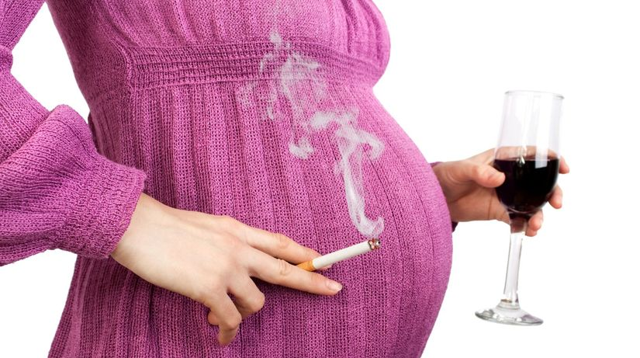
Notes:
4. Fixačná časť – riadený rozhovor

Slide 20
NAŠE ZISTENIE
NASTÁVAJÚCA MATKA MUSÍ DODRŽIAVAŤ ZDRAVÝ SPÔSOB ŽIVOTA, PRETOŽE ŽIVOT PLODU POČAS TEHOTENSTVA ZÁVISÍ OD NEJ.
Notes:
4. Fixačná časť – riadený rozhovor

Slide 21
OPAKOVANIE
Príchod dieťaťa na svet sa volá...
Po narodení dieťa začína ...
Čo dieťa dostáva ako potravu?
Čo zvykne robiť v prvých týždňoch po narodení?
Čo potrebuje novorodenec, aby sa správne vyvíjal?
Notes:
5. Záverečná časť

Slide 22
ZDROJE:
Prírodoveda pre štvrtákov - R.Dobišová Adame a kol.
Metodické komentáre k Prírodovede pre štvrtákov
https://png.pngtree.com/thumb_back/fh260/back_our/20190617/ourmid/pngtree-admissions-education-early-childhood-training-poster-banner-image_127997.jpg
https://encrypted-tbn0.gstatic.com/images?q=tbn%3AANd9GcSCmqA0mb9KNn9qyZXlHibVKRQwU8eQm-J287PoGLatVdCEje39
https://i.ytimg.com/vi/ZDP_ewMDxCo/hqdefault.jpg
https://images.agoramedia.com/wte3.0/gcms/Giving-Birth-at-a-Hospital-722x406.jpg?width=414
https://i.guim.co.uk/img/media/0f9fabc3f366810a252a923b99abd730ff1813e9/0_324_5123_3074/master/5123.jpg?width=300&quality=85&auto=format&fit=max&s=ac996d0a477085bca838e9875982c976
https://api.time.com/wp-content/uploads/2018/07/breastfeeding-united-states-world-health-assembly.jpg?w=600&quality=85
https://www.verywellfamily.com/thmb/iCf_Tl9_no0gCvsVfr3UiqUpGic=/768x0/filters:no_upscale():max_bytes(150000):strip_icc()/107253576-56a05d9b3df78cafdaa14683.jpg
https://st4.depositphotos.com/1000604/20271/i/1600/depositphotos_202711466-stock-photo-changing-and-dressing-up-baby.jpg
https://ik.imagekit.io/overdose/ecostore/magefan_blog/babybathing.jpg
https://image.shutterstock.com/image-vector/set-child-health-development-icon-260nw-1452428210.jpg
https://as1.ftcdn.net/jpg/02/93/11/06/500_F_293110617_3FbryY7BKBU6sjvhXChln84d1W49U71N.jpg
https://m.smedata.sk/api-media/media/image/sme/3/25/2529453/2529453_1200x.jpeg?rev=3
https://img.c.zdravie.sk/cache/article/201611/WrEZSwgHey0gred1rvVk.jpg

Slide 23
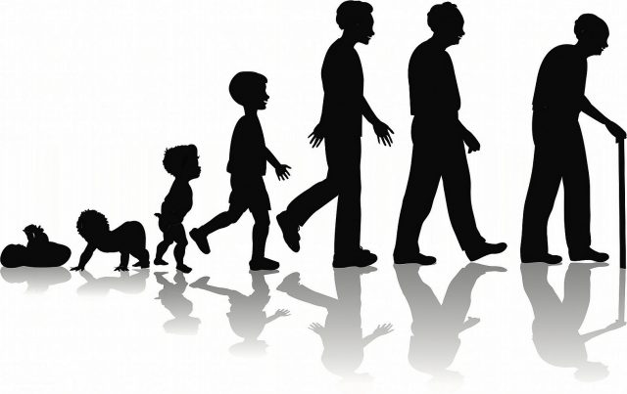
https://www.frontlinegenomics.com/wp-content/uploads/2017/05/0a3e4285f956f5d22411b83529d9f9a5_human-life-stage-development-human-development-clipart_1575-991-640x403.jpeg

